Slide 1
АКТУАЛЬНЫЕ ВОПРОСЫ СОСТАВЛЕНИЯ И СБОРА ОТЧЕТНОСТИ 2016 ГОДА В ПК «СВОД- СМАРТ»
Докладчик:
Бизнес-аналитик департамента
бухгалтерского учета и консолидированной
отчетности
компании «Кейсистемс»
Пайгусова Людмила Валентиновна
www.keysystems.ru

Slide 2
ОБНОВЛЕНИЕ ФОРМ ПО ПРИКАЗАМ 191Н, 33Н
Приказ Минфина России от 28 декабря 2010 г. № 191н
Приказ Минфина № 229н от 31.12.2015. Изменения в 191н
(зарегистрирован в минюсте от 3 марта 2016 года)
Приказ Минфина от 25 марта 2011 г. № 33н
Приказ Минфина № 199н от 17.12.2015. Изменения в 33н
(зарегистрирован в минюсте от 28 января 2016 года)
Проект контрольных соотношений к показателям бюджетной отчетности
Документ от 21.03.2016
Notes:
2

Slide 3
ОБНОВЛЕНИЕ ФОРМ ПО ПРИКАЗАМ 191Н, 33Н
Совместное письмо Минфина РФ и ФК от 23.03.2016 № 02-07-07/16375
О составлении и предоставлении месячной и квартальной бюджетной отчетности , квартальной сводной бухгалтерской отчетности для финансовых органов в 2016 году.
Совместное письмо Минфина РФ и ФК от 17.03.2016 № 02-07-07/15237
О составлении и предоставлении месячной и квартальной бюджетной отчетности , квартальной сводной бухгалтерской отчетности для главных администраторов федеральных средств бюджета в части общих положений.

Slide 4
КЛАССИФИКАЦИЯ НА 2016, 2017 ГОД
Приказ Минфина России от 1 декабря 2015 г. № 190н "О внесении изменений в Указания о порядке применения бюджетной классификации Российской Федерации, утвержденные приказом Министерства финансов Российской Федерации от 1 июля 2013 г. № 65н"
Информация официального сайта Министерства финансов Российской Федерации: http://www.minfin.ru/ru/perfomance/budget/classandaccounting/##ixzz3uwOaGTV2
Приказ Минфина России от 16 февраля 2016 г. N 90н
Приказ Минфина России от 16 февраля 2016 г. N 9н
Notes:
4

Slide 5
ПРОЕКТ ПРИКАЗА МИНФИНА РОССИИ № 191Н С ИЗМЕНЕНИЯМИ ОТ 06.11.2015.
форма | изменения | структура
0503120 | добавлены новые строки | структура не меняется
0503123 | Новая таблица 4. Аналитическая информация по выбытиям ( в разрезе косгу) | структура меняется
0503125 | ЦСР 10 символов | структура меняется
0503127 | ЦСР 10 символов. | структура меняется
0503128 | ЦСР 10 символов. | структура меняется
0503130 | добавлены новые строки | структура не меняется
0503140 | добавлены новые строки | структура не меняется
0503163 | ЦСР 10 символов | структура меняется
0503166 | ЦСР 10 символов, колонка не исполнено | структура меняется
0503169 | ЦСР 10 символов, добавлены колонки | структура меняется
0503171 | изменения только в бланке | структура не меняется
0503172 | изменения только в бланке | структура не меняется
0503173 | добавлены новые строки | структура не меняется
0503230 | добавлены новые строки | структура не меняется
0503361 | добавлены новые строки | структура не меняется
0503371 | изменения только в бланке | структура не меняется
0503372 | изменения только в бланке | структура не меняется
0503373 | добавлены новые строки | структура не меняется
0503323 | Добавлены новые колонки. Новая таблица 4. Аналитическая информация по выбытиям ( в разрезе косгу и кбк ) | структура меняется
Notes:
5

Slide 6
ПРИКАЗ МИНФИНА РОССИИ № 229Н ОТ 31.12.2015. ФОРМЫ 0503117, 0503124, 0503127, 0503128, 0503164, 0503169, 0503177
Классификация расходов бюджета состоит из 20 разрядов, структура кода включает:
кода главного распорядителя бюджетных средств (1-3 разряды);
кода раздела (4-5 разряды);
кода подраздела (6-7 разряды);
кода целевой статьи (8-17 разряды);
кода вида расходов (18-20 разряды)
Notes:
6

Slide 7
ПРИКАЗ МИНФИНА РОССИИ № 229Н ОТ 31.12.2015. ФОРМА 0503123
Старая редакция:
- Периодичность годовая
Новая редакция:
Периодичность квартальная и годовая
появилось разбиение сумм на отчетный период и аналогичный период прошлого года
Notes:
7

Slide 8
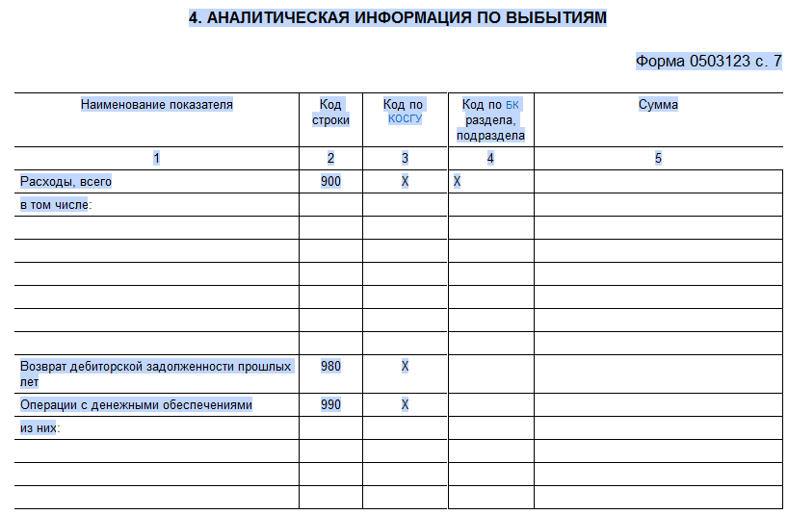
ПРИКАЗ МИНФИНА РОССИИ № 229Н ОТ 31.12.2015. ФОРМА 0503123
- добавили раздел 4
Notes:
8

Slide 9
ПРИКАЗ МИНФИНА РФ ОТ 1 ДЕКАБРЯ 2010 Г. № 157Н «ОБ УТВЕРЖДЕНИИ ЕДИНОГО ПЛАНА СЧЕТОВ…» ПУНКТ 21 (С ИЗМЕНЕНИЯМИ ПО ПРИКАЗУ № 124Н ОТ 6 АВГУСТА 2015 Г.)
Номер счета Плана счетов (Рабочего плана счетов) состоит из двадцати шести разрядов.
Аналитические коды в номере счета Рабочего плана счетов отражают:
в 1 - 17 разрядах - аналитический код по классификационному признаку поступлений и выбытий;
в 18 разряде - код вида финансового обеспечения (деятельности);
19 - 21 разряд - код синтетического счета Плана счетов бухгалтерского (бюджетного) учета;
22 - 23 разряд - код аналитического счета Плана счетов бухгалтерского (бюджетного) учета;
24 - 26 разряд - аналитический код вида поступлений, выбытий объекта учета.
В 24 - 26 разрядах номера счета Рабочего плана счетов отражаются:
В разрядах 1 - 17 номера счета Рабочего плана счетов бюджетного учета отражается:
учреждениями - с 4 по 20 разряд кода классификации доходов бюджетов, расходов бюджетов, источников финансирования дефицитов бюджетов;
Изменения касательно КБК по приказу 157н внесены в формы 0503125, 0503169
Notes:
9

Slide 10
ПРИКАЗ МИНФИНА РОССИИ № 229Н ОТ 31.12.2015. ФОРМА 0503125
Notes:
10

Slide 11
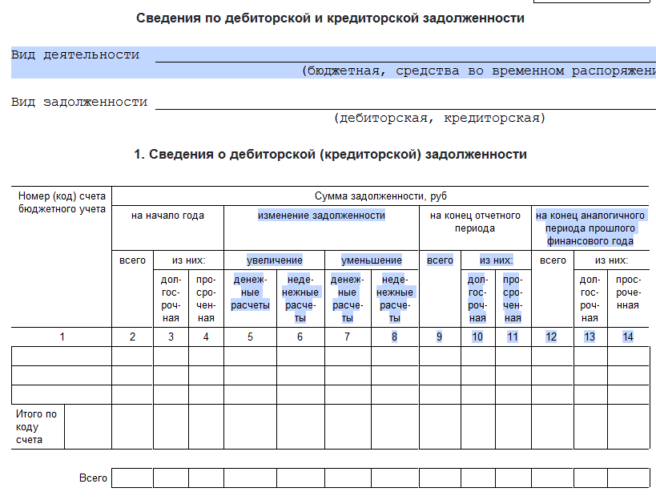
ПРИКАЗ МИНФИНА РОССИИ № 229Н ОТ 31.12.2015. ФОРМА 0503169
Notes:
11

Slide 12
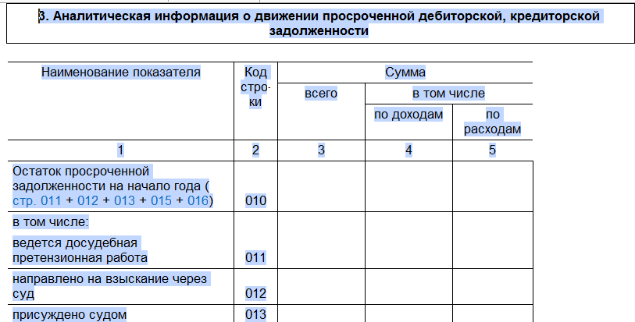
ПРИКАЗ МИНФИНА РОССИИ № 229Н ОТ 31.12.2015. ФОРМА 0503169
Notes:
12

Slide 13
ФОРМА 0503127М_ЭКР
Добавили форму 0503127М_ЭКР где ЦСР состоит из 10 символов, но так же имеется графа ЭКР
Так же реализована передача отчета из Бюджета- Смарт в Свод- Смарт
Notes:
13

Slide 14
ПРИКАЗ МИНФИНА РОССИИ № 33Н С ИЗМЕНЕНИЯМИ ПО ПРИКАЗУ №199Н ОТ 17.12.2015. ФОРМА 0503723
Периодичность квартальная
Notes:
14

Slide 15
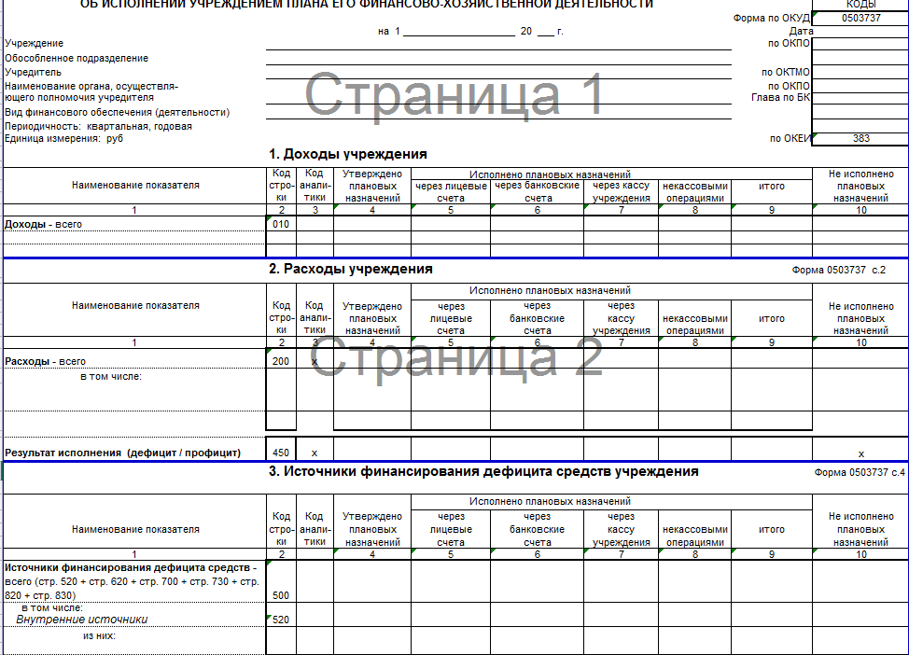
ПРИКАЗ МИНФИНА РОССИИ № 33Н С ИЗМЕНЕНИЯМИ ПО ПРИКАЗУ №199Н ОТ 17.12.2015. ФОРМА 0503737
Notes:
15

Slide 16
ПРИКАЗ МИНФИНА РФ № 33Н С ИЗМЕНЕНИЯМИ ПО ПРИКАЗУ №199Н ОТ 17.12.2015 ФОРМА 0503769
форма | изменения | структура
0503730 | добавлены новые строки | структура не меняется
0503723 | Новая таблица 4. Аналитическая информация по выбытиям ( в разрезе косгу) | структура меняется
0503769 | Добавлены новые колонки. | структура меняется
0503737 | Разбили на таблицы, вместо КОСГУ в расходах Код аналитики | Новая форма
Notes:
16

Slide 17
Изменение форм 0503387М и 0503324М
Порядок заполнения справочной таблицы к отчету об исполнения консолидированного бюджета субъекта Российской Федерации (ф. 0503387)
Совместное письмо Минфина РФ и ФК от 23.03.2016 № 02-07-07/16375
О составлении и предоставлении месячной и квартальной бюджетной отчетности , квартальной сводной бухгалтерской отчетности для финансовых органов в 2016 году.(в части изменений 0503324)
В соответствии с письмом минфина от 10.02.2016№ 02-05-10/6866 направление расходов 58980 при формировании показателей Отчета ф.0503324 не применяется.

Slide 18
СПАСИБО ЗА ВНИМАНИЕ!
ООО «Кейсистемс»
428000 Чувашская республика
г. Чебоксары, ул. И. Яковлева, д. 3
тел./факс: (8352) 323-323
www.keysystems.ru

